Slide 1

وزارة التربية
التوجيه الفني العام للعلوم
اللجنة الفنية المشتركة للمرحلة الابتدائية
خطة توطين التدريب للمنهج الوطني القائم على الكفايات
الأسبوع التاسع للصف الثاني الابتدائي
الفصل الدراسي الثاني العام الدراسي 2016-2017
إعداد
منطقة الفروانية التعليمية

Slide 2
الكفاية العامة (3): ربط الأفكار العلمية والمحاولات بالعمليات التكنولوجية والمنتجات من أجل حماية ورفع وتعزيز واستدامة البيئة الطبيعية والمجتمعية.

Slide 3
الكفاية الخاصة (3-4):
التعبير عن طرق ربط العلوم والتكنولوجيا حولنا باستخدام المعرفة والمهارات المكتسبة خلال تعلم المواد الدراسية الأخرى.

Slide 4
معيار المنهج :
يعبر بطرق اتصالية مختلفة عن تكوين القيم المرتبطة بالمغناطيس والبطارية وتكنولوجيا النقل حولنا باستخدام المعرفة والمهارات المكتسبة من خلال تعلم مواد اللغة العربية والرياضيات والفن.

Slide 5
عنــــــــوان الدرس
امرح والعب مع العلوم ( A )
عدد الحصص المقترحة:(2)
الحصة:1-2
مصادر التعلم: فيديو – حاسوب – مسجل – انترنت – أوراق عمل – مصورات .

Slide 6
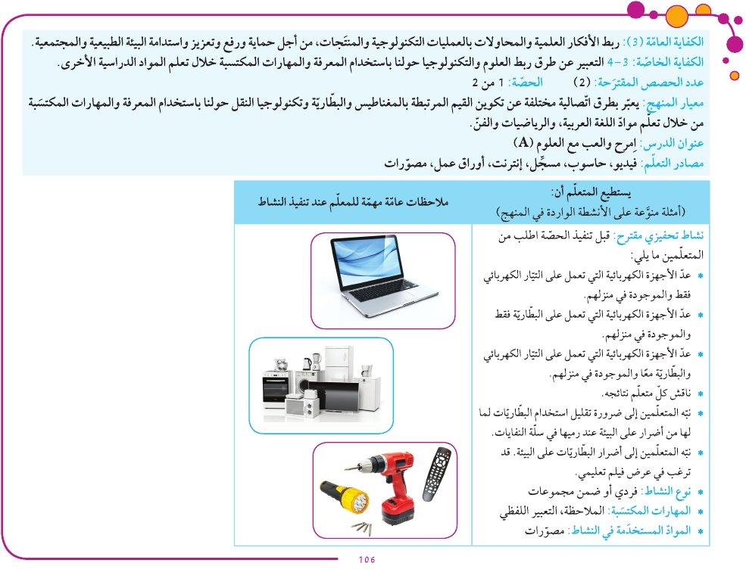
نشاط تحفيزي مقترح
نشاط تحفيزي مقترح : قبل تنفيذ الحصة اطلب من المتعلمين ما يلي :
عد الأجهزة الكهربائية التي تعمل بالتيار الكهربائي فقط الموجودة في منزلهم .
عد الأجهزة الكهربائية التي تعمل على البطارية فقط الموجودة في منزلهم.
عد الأجهزة الكهربائية التي تعمل بالتيار الكهربائي والبطارية معاً الموجودة في منزلهم
ناقش كل متعلم بنتائجه .
نبه المتعلمين إلى ضرورة تقليل استخدام البطاريات لما لها من أضرار على البيئة . قد ترغب في عرض فيلم تعليمي .
نوع النشاط : فردي أو ضمن مجموعات
المهارات المكتسبة : الملاحظة ، التعبير اللفظي
المواد المستخدمة في النشاط : مصورات

Slide 7
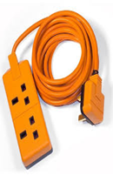
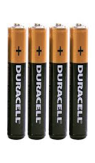


نشاط تحفيزي بديل رقم (1)
ورقة عمل للصف الثاني رقم (1)
يتم توزيع مصورات لأجهزة متنوعه بعضها يعمل بالبطارية وبعضها يعمل بالكهرباء وبعضها يعمل بالبطارية والكهرباء على كل مجموعة . ثم يتم توزيع ورقة عمل على كل مجموعة تحتوي على سلم مرقم ويحتوي على ملصق بطارية وملصق كهرباء وملصق الاثنين معا , ومن خلال استخدام استراتيجية التعلم باللعب واستراتيجية التعلم التعاوني , تقوم المجموعة بعد الأجهزة المطلوبة واختيار الملصق المناسب ووضعه على الرقم المناسب في السلم.
نوع النشاط: جماعي
المهارات المكتسبه: الملاحظة ـ التعبير اللفظي
المواد المستخدمه: مصورات ـ ورقة عمل
10
8
6
4
2

Slide 8
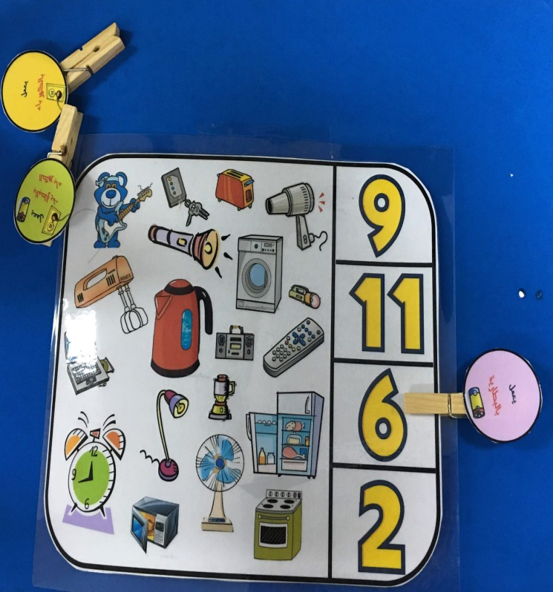
نشاط تحفيزي بديل رقم (2)
ورقة عمل للصف الثاني رقم (2)
من خلال توزيع ورقة عمل جماعية تحتوي على صور لأجهزة تعمل بالكهرباء وأخرى بالبطارية وأخرى تعمل بالاثنين معاً , مع وجود أرقام على جانب الورقة و3 مشابك كل مشبك يحمل كلمة ( بطارية ـ كهرباء ـ كهرباء وبطارية ). يقوم المتعلمين بعد الأجهزة لكل نوع ووضع المشبك المناسب على الرقم المناسب ويتم استخدام استراتيجية اللعب واستراتيجة التعلم التعاوني .
نوع النشاط: جماعي
المهارات المكتسبه: الملاحظة
المواد المستخدمه: أوراق عمل ـ مشابك

Slide 9
نشاط تحفيزي بديل رقم (3)
يتم وضع قطعة من(البلاستيك ـ الورق ـ القماش) مرقمة من 1الى 9 على الأرض. ويتم عرض مصورات لأجهزة بعضها تعمل بالبطارية وبعضها يعمل بالكهرباء وبعضها بالاثنين معاً ومن خلال استراتيجية الرؤوس المرقمة يتم اختيار الرقم 4 (مثلاً) من كل مجموعة ثم من خلال استراتيجية اللعب يتم ارتداء 3 متعلمين , الأول مصور بطارية والثاني مصور كهرباء والثالث مصور الاثنين معاً , ثم يقوم ثلاث متعلمين آخرون الأول يعد الأجهزة التي تعمل بالبطارية والثاني الذي يلبس المصور يقف على الرقم الموجود في القطعة المرقمة وهكذا.
نوع النشاط: جماعي
المهارات المكتسبه : الملاحظة ـ التواصل
المواد المستخدمه : مصورات ـ قطعة مرقمة
3 | 2 | 1
6 | 5 | 4
9 | 8 | 7

Slide 10
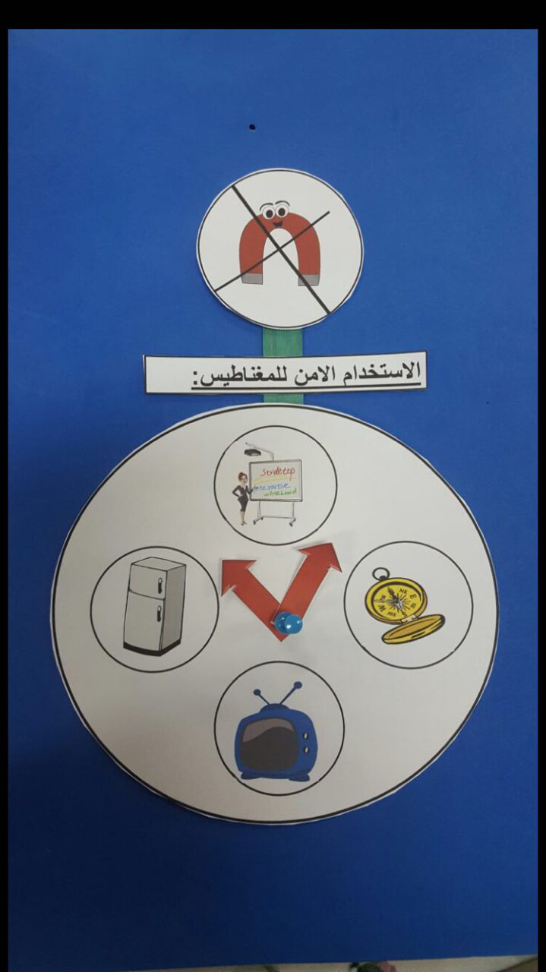
ورقة عمل إضافية:

Slide 11
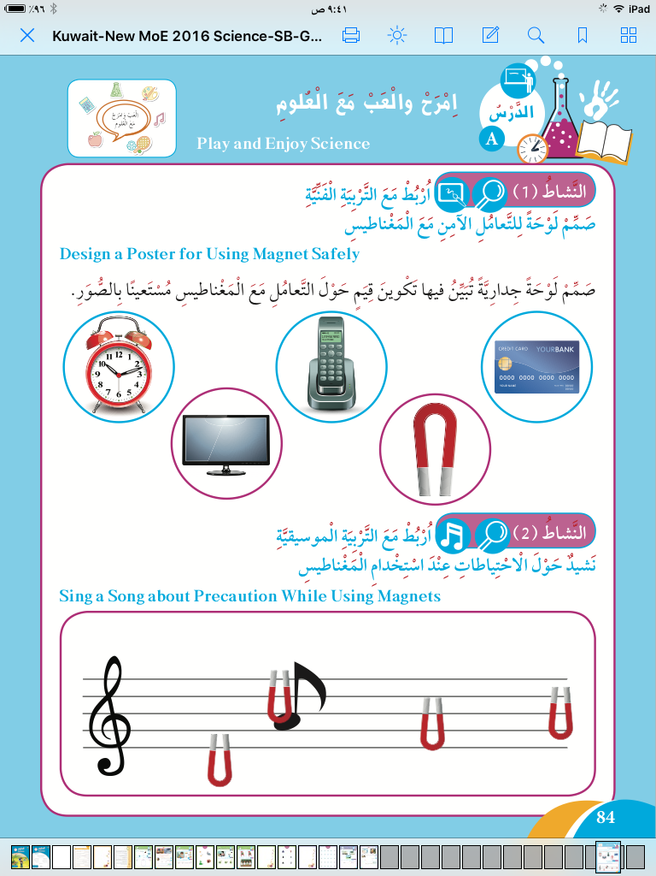
نشاط ( 1 ) صمم لوحة للتعامل الآمن مع المغناطيس
نشاط ( 1 ) صمم لوحة للتعامل الآمن مع المغناطيس :
اطلب من المتعلمين أن يستوحوا أفكاراً لتصميم لوحة باستخدام المصورات والمواد التي أمامهم تبين قيماً حول التعامل مع المغناطيس .
نوع النشاط : فردي أو ضمن مجموعات
المهارات المكتسبة : الملاحظة ، التطبيق
المواد المستخدمة في النشاط :
مصورات

Slide 12


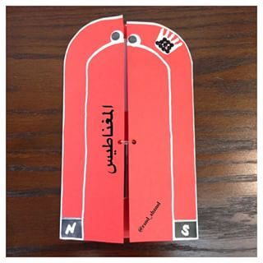
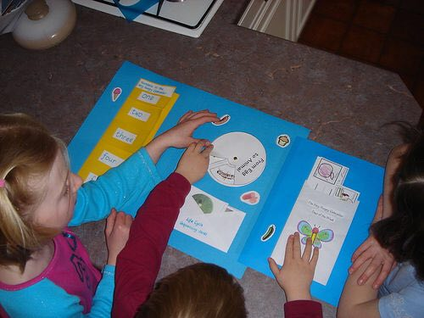

الاستراتيجيات المستخدمة
عرض فيديو تعليمي
عمل تعاوني / صمم مطوية
رسم خرائط ذهنية

Slide 13



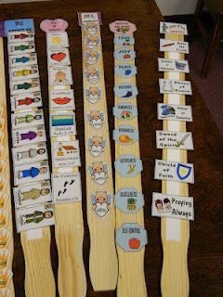



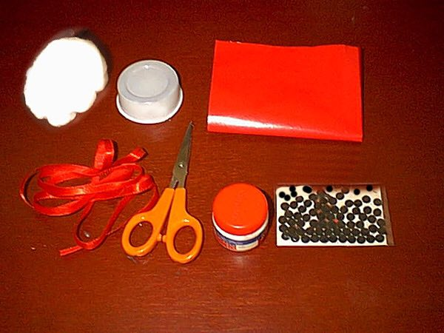
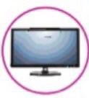

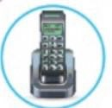
المواد المطلوب توفرها

Slide 14
نشاط ( 2 ) نشيد حول الاحتياطات عند استخدام المغناطيس
نشاط ( 2 ) نشيد حول الاحتياطات عند استخدام المغناطيس .
دع المتعلمين ينشدون نشيداً حول الاحتياطات عند استخدام المغناطيس .
نوع النشاط : جماعي
المهارات المكتسبة : التعبير اللفظي
المواد المستخدمة في النشاط : مسجل
ملاحظات هامة عند تنفيذ النشاط :
-التركيز مع المجموعة ونطق الكلمات بصوت واضح

Slide 15
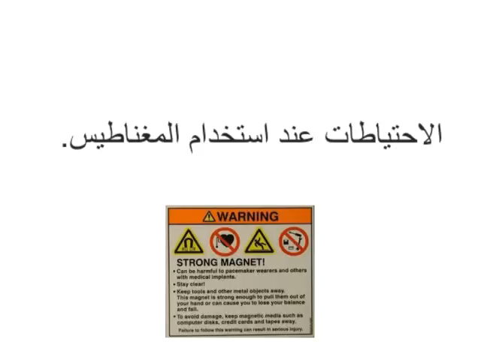

Slide 16
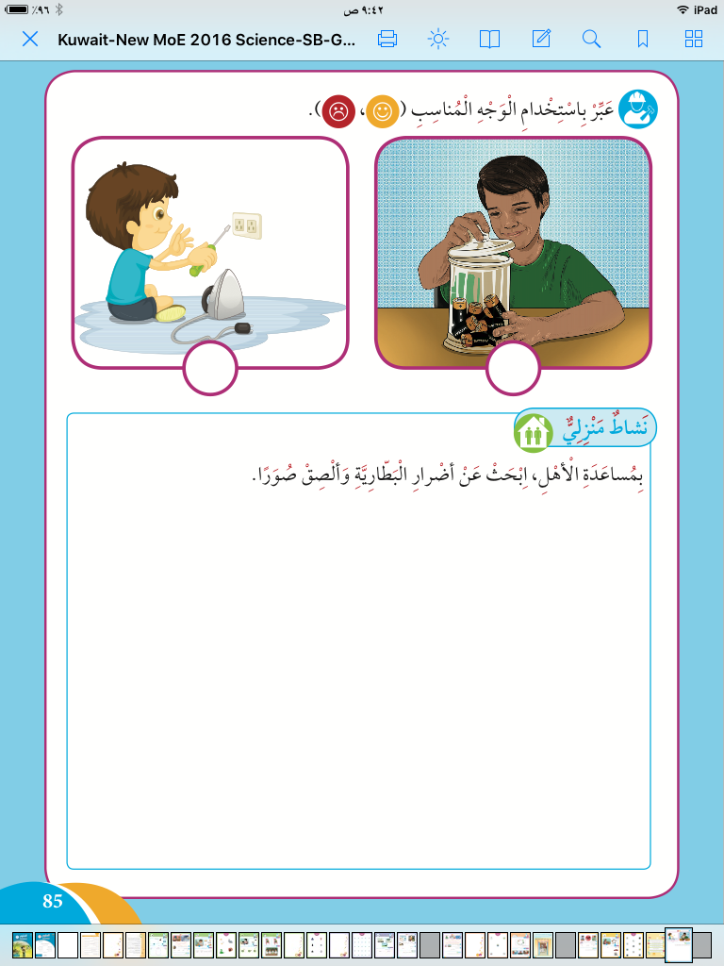
القيم الشخصية والأمن والسلامة
* نبه المتعلمين إلى ضرورة رمي البطاريات الفارغة في علب زجاجية محكمة الإغلاق لحماية البيئة من أضرار التلوث .
* نبه المتعلمين إلى خطر العبث بالكهرباء .
* دع المتعلمين يختارون الوجه المناسب ويضعونه تحت الصورة المناسبة .

Slide 17



تلوث البيئة
تلوث االبطاريات
االبطاريات

Slide 18
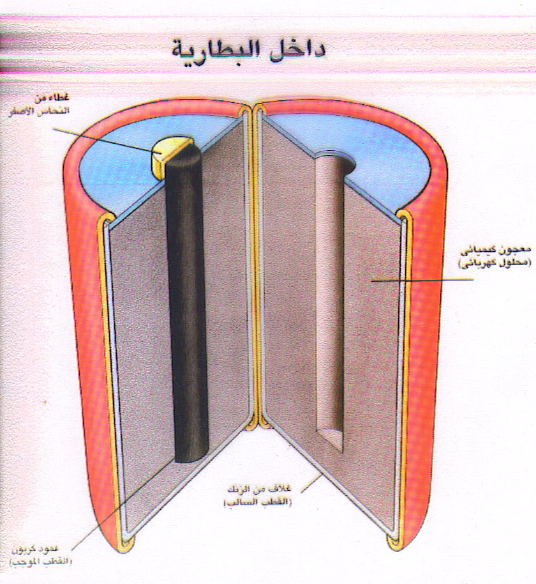

Slide 19

البطاريات
البطاريات تحتوي على غاز الهيدروجين وهو شديد الاشتعال والانفجار ولو حصل أي شرر أثناء الاشتراك فإن الانفجار وارد مع وجود هذا الغاز. وكما هو معلوم فالبطارية تحتوي على أسيد (حامض) ولو أصاب الإنسان عند الانفجار فسوف يسبب حروقاً .
العمر الافتراضي للبطاريات هو 4 إلى 5 سنوات. في المناطق الحارة قد يقل عمر البطارية إلى سنتين فقط . شكل الصفائح داخل البطارية يعطيك انطباعاً عن حالة البطارية. حينما يتراكم الكبريت على هذه الصفائح بسبب التفاعل المستمر داخل البطارية فإن البطارية تكون عندئذ غير قابلة للتعبئة وتحتاج إلى تغيير.

Slide 20
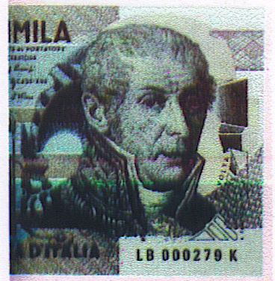
صورة لمخترع البطارية
ألسندروفولطا هو مخترع البطارية الذي ولد عام 1745 وتوفي عام 1827

Slide 21

تلوث البطاريات :
بطارية صغيرة تكفي لتلويث 400 لتر من الماء
تنبهت إحدى المؤسسات العامة مؤخراً الى مسألة في غاية الأهمية وهي مخاطر التلوث بالبطاريات الصغيرة التي ترمى على الأرض وما تشكله من سموم وأخطار على الإنسان والبيئة.
يجب على المؤسسات المسؤولة عن البيئة (وخصوصاً عن المياه) أن تقود حملة واسعة للتعريف بمخاطر وآثار البطاريات الصغيرة وخاصة المستخدمة في الساعات فهي تحوي (البطاريات) المستهلكة معادن خطرة جداً ولدى تفاعلها مع الطبيعة تترك سموماً على صحة الإنسان والبيئة.

Slide 22
الأمراض الناجمة من رمي البطاريات
تحوي البطاريات على عنصر الكادميوم الذي يسبب سمية مولدة للسرطان (البروستات والرئتين) واضطرابات تنفسية وعنصر الزئبق الذي يسبب اضطرابات هضمية وكلوية مولدة للطفرات. وعنصر النيكل يسبب السرطانات واضطرابات هضمية مولدة للتحسس. وعنصر الزنك الذي يسبب كلورور الزنك تهيجاً في الأغشية المخاطية واضطرابات تنفسية ومعدية معوية. وعنصر المنغنيز الذي يترك اضطرابات عصبية وتنفسية.
.

Slide 23
طرق لمنع تلوث البطاريات
لمنع الآفات البيئية، مثل تلوث التربة، الماء والهواء، تقام في موقع الطمن البنى التحتية التالية:
تغطية محكمة للموقع لمنع تلوث التربة والمياه الجوفية.
جهاز لتجميع ومعالجة المشطوفات (عصارات النفايات).
جهاز لتجميع ومعالجة الغازات المنبعثة مثل غاز الميثان.
النفايات التي يتم دفنها توزع على سطح الأرض بطبقة ذات سمك متجانس. وتكون مثبتة ومغطاة بطبقة من التراب مع انتهاء الاستخدام يغلق الموقع ويمر بمرحلة ترميم ومراقبة لمنع الآفات في المستقبل.

Slide 24
النشاط المنزلي التطبيقي
اطلب من المتعلمين البحث عن أضرار البطارية .
أضف هذا البحث إلى الملف الصف للمتعلمين لتشجيعهم .

Slide 25
الكفاية العامة (3):
ربط الأفكار العلمية والمحاولات بالعمليات التكنولوجية والمنتجات ، من أجل حماية ورفع وتعزيز واستدامة البيئة الطبيعية والمجتمعية.

Slide 26
الكفاية الخاصة (3-4):
التعبير عن طرق ربط العلوم والتكنولوجيا حولنا باستخدام المعرفة والمهارات المكتسبة خلال تعلم المواد الدراسية الأخرى.

Slide 27
معيار المنهج (3-4):
يعبر بطرق اتصالية مختلفة عن تكوين القيم المرتبطة بالمغناطيس والبطارية وتكنولوجيا النقل حولنا باستخدام المعرفة والمهارات المكتسبة من خلال تعلم مواد اللغة العربية، والرياضيات والفن.

Slide 28
عنــــــــوان الدرس
امرح والعب مع العلوم ( B )
مصادر التعلم : فيديو - انترنت
الأدوات : مصورات – حاسوب – مسجل – أوراق عمل – أقلام التلوين

Slide 29
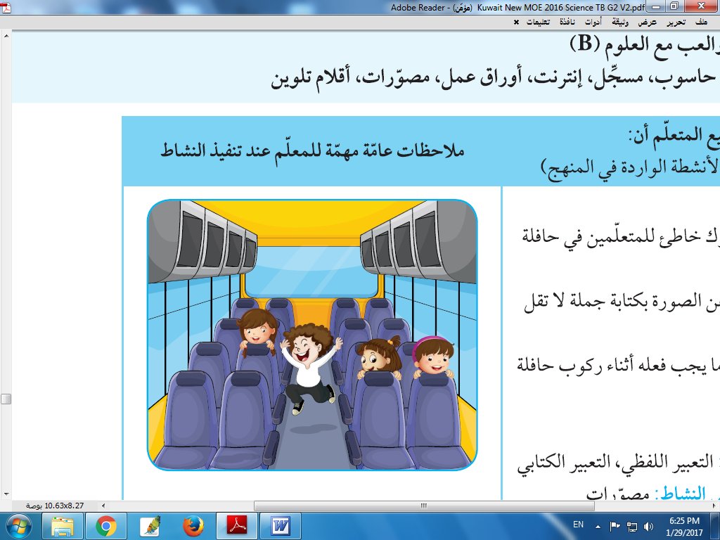
ملاحظات عامة مهمة للمعلم عند تنفيذ النشاط:
يستطيع المتعلم أن: (أمثلة منوعة على الأنشطة الواردة في المنهج)
نشاط تحفيزي مقترح:
اعرض صورة تبين سلوك خاطئ للمتعلمين في حافلة المدرسة .
دع المتعلمين يعبرون عن الصورة بكتابة جملة لا تقل عن خمس كلمات ناقش المتعلمين حول ما يجب فعله أثناء ركوب حافلة المدرسة.
نوع النشاط :عرض
المهارات المكتسبة : التعبير اللفظي ، التعبير الكتابي
المواد المستخدمة في النشاط: مصورات

Slide 30
نشاط بديل للنشاط التحفيزي

Slide 31
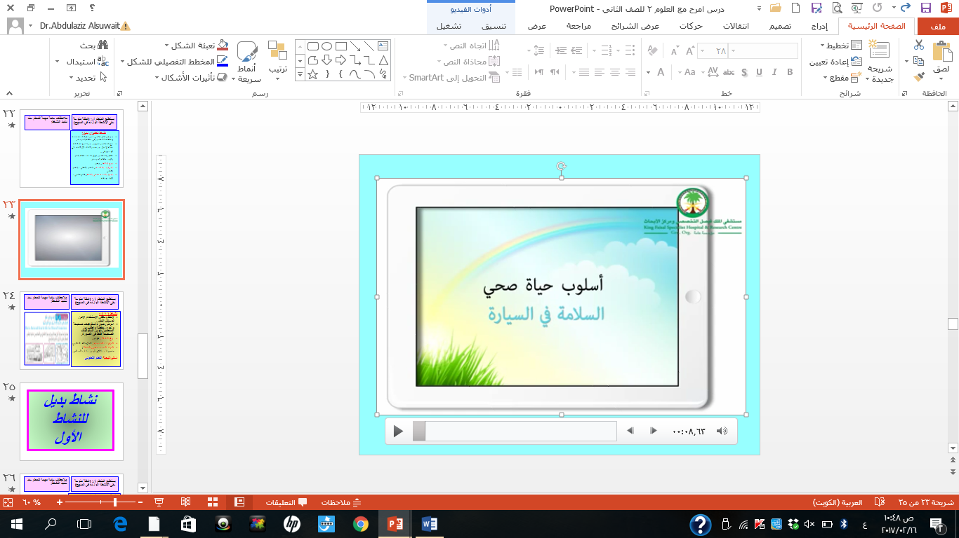
ملاحظات عامة مهمة للمعلم عند تنفيذ النشاط:
يستطيع المتعلم أن: (أمثلة منوعة على الأنشطة الواردة في المنهج)
نشاط تحفيزي بديل:
اعرض فيلم تعليمي يبين سلوكيات صحيحة وخاطئة للمتعلمين في حافلة المدرسة .
دع المتعلمين يعبرون عن ما يرونه بكتابة جملة لا تقل عن خمس كلمات كل كلمة على كوب ورقي .
ناقش المتعلمين حول ما يجب فعله أثناء ركوب حافلة المدرسة.
نوع النشاط :عرض
المهارات المكتسبة : التعبير اللفظي ، التعبير الكتابي
المواد المستخدمة في النشاط: فيلم تعليمي ، اكواب ورقية
فيلم تعليمي

Slide 32
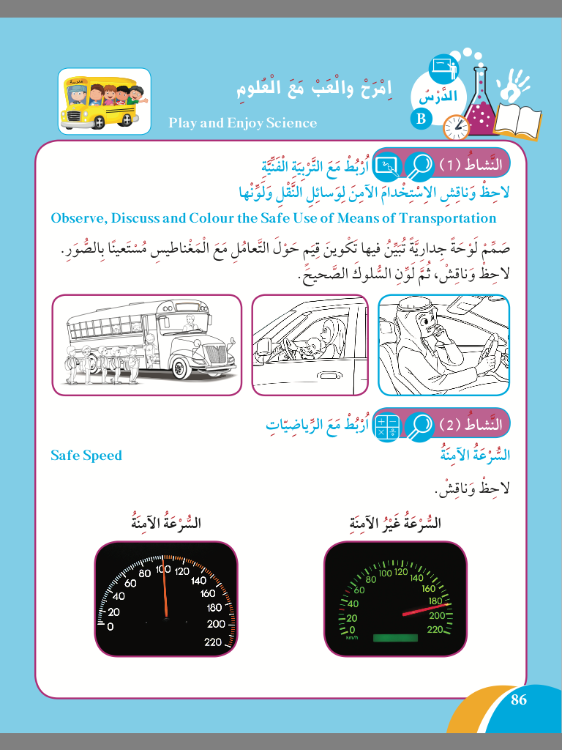
ملاحظات عامة مهمة للمعلم عند تنفيذ النشاط:
يستطيع المتعلم أن: (أمثلة منوعة على الأنشطة الواردة في المنهج)
نشاط ( 1 ) :
لاحظ وناقش الاستخدام الآمن لوسائل النقل .
اعرض صورة لسلوكيات صحيحة وأخرى خاطئة واطلب من المتعلمين تلوين السلوكيات الصحيحة فقط في الصورة.
نوع النشاط : عرض
المهارات المكتسبة : الملاحظة - التطبيق
المواد المستخدمة في النشاط : مصورات ، أقلام تلوين ، كتاب المتعلم .
استيراتيجية التعلم التعاوني

Slide 33
نشاط بديل للنشاط
الأول

Slide 34
ملاحظات عامة مهمة للمعلم عند تنفيذ النشاط:
يستطيع المتعلم أن: (أمثلة منوعة على الأنشطة الواردة في المنهج)
نشاط ( 1 ) : ( البديل )
لاحظ وناقش الاستخدام الآمن لوسائل النقل .
اعرض بالونات بها صورة لسلوكيات صحيحة وأخرى خاطئة واطلب من المتعلمين أن يفجروا البالونات لاستخراج السلوكيات الصحيحة فقط وإلصاقها عند علامة صح ثم تلوينها في الكتاب.
نوع النشاط : عرض
المهارات المكتسبة : الملاحظة - التطبيق
المواد المستخدمة في النشاط : مصورات ، بالونات ، أقلام تلوين ، كتاب المتعلم .
استيراتيجية : التعلم باللعب

Slide 35
ملاحظات عامة مهمة للمعلم عند تنفيذ النشاط:
يستطيع المتعلم أن: (أمثلة منوعة على الأنشطة الواردة في المنهج)
نـــــــــــشاط (2):
السرعة الآمنة
اعرض صورتين : الأولى توضح السرعة الآمنة والثانية توضح السرعة غير الآمنة اطلب من المتعلمين قراءة العداد وناقشهم حول الصور .
نوع النشاط : عرض
المهارات المكتسبة : الملاحظة ، التطبيق
المواد المستخدمة في النشاط: مصورات
استيراتيجية التعلم التعاوني

Slide 36
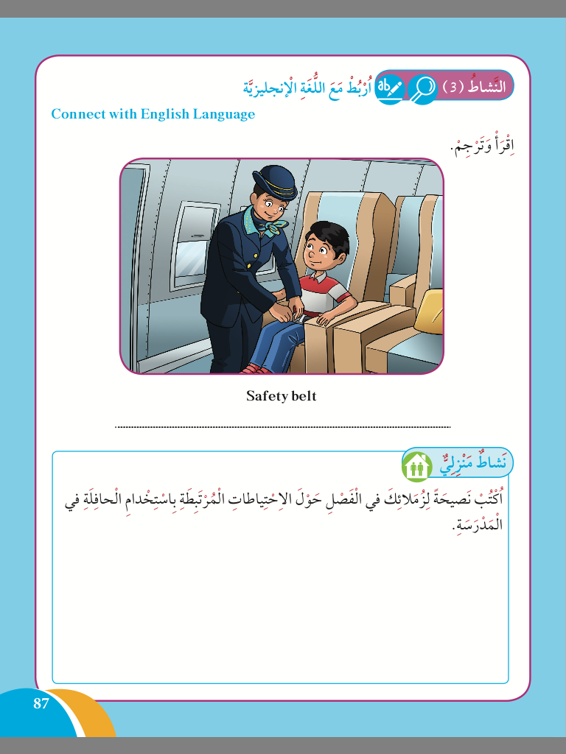
ملاحظات عامة مهمة للمعلم عند تنفيذ النشاط:
يستطيع المتعلم أن: (أمثلة منوعة على الأنشطة الواردة في المنهج)
نـــــــــــشاط (3):
الربط مع اللغة الانجليزية
اعرض صورة تدل على ربط حزام الأمان في الطائرة بكلمات باللغة الإنجليزية .
اطلب من المتعلمين قراءة الكلمات ونطقها بصورة صحيحة .
نوع النشاط : عرض
المهارات المكتسبة : التعبير اللفظي
المواد المستخدمة في النشاط: مصورات
استراتيجية الاستنتاج

Slide 37

القيم الشخصية ولأمن والسلامة
* تناقش مع المتعلمين احتياطات الأمن والسلامة الواجب اتخاذها عند صعود الطائرة .
* دع المتعلمين يختارون الوجه المناسب ويضعونه تحت الصورة المناسبة .

Slide 38
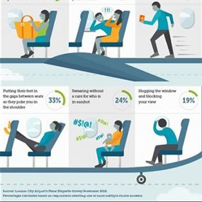
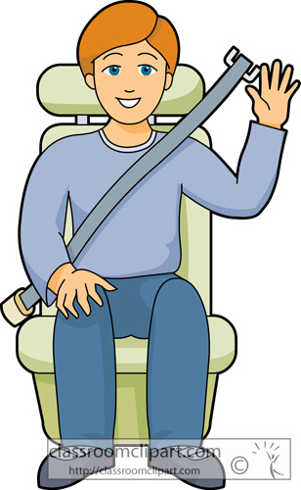
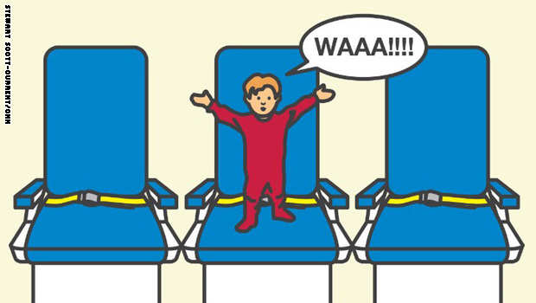
هل القيام بهذا السلوك صحيح عند ركوب الطائرة ؟
هل القيام بهذا السلوك صحيح عند ركوب الطائرة ؟
هل القيام بهذا السلوك صحيح عند ركوب الطائرة ؟
هل القيام بهذا السلوك صحيح عند ركوب الطائرة ؟

Slide 39
استراتيجية الاستنتاج
على السبورة ونطقها ثمFast Seat belt يتم كتابة كلمة
يتم عرض فيلماً تعليمياً لمضيفة تطلب من المسافرين ربط الحزام باللغة الإنجليزية حتى
يتوصل المتعلمون إلى معنى الكلمة ثم اطلب منهم توصيل الكلمة مع الشكل المناسب الذي تم مشاهدته بالفيلم .

Slide 40
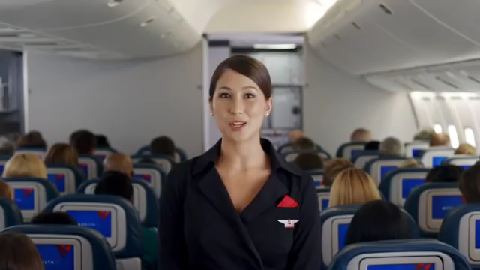

Slide 41
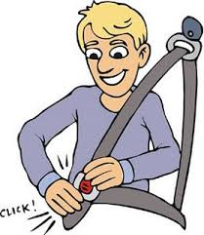
صل كلمة Fast Seat belt
بالصورة المناسبة
Fast Seat belt

Slide 42
استراتيجية البطاقات المروحية
يتم تصميم بطاقات تحتوي على صور إجراءت الأمن وأخرى سلوك خاطئ وفي سؤال ما رأيك في السلوك ؟
يقسم المتعلمون إلى مجموعات يحمل البطاقات المتعلم الأول ويسحب المتعلم الثاني بطاقة يقرأ السؤال فيجيب المتعلم الثالث والرابع
القيم الشخصية والأمن والسلامة
عند صعود الطائرة

Slide 43
النشاط المنزلي التطبيقي
اطلب من المتعلمين كتابة نصيحة لزملائهم في الفصل حول الاحتياطات المرتبطة باستخدام الحافلة في المدرسة .

